Slide 1


치매환자 무단외출 알림이
지능정보통신공학과 이범석 장민석 윤현희
Notes:
.

Slide 2
얼굴인식
Notes:
저희 조가 발표할 내용은 opencv를 이용한 얼굴인식입니다. 저희조 작품에서 중요한 부분이 치매환자 얼굴을 인식하고 다른사람과 구별하는것인데 이걸 정확하고 빠르게 처리하는 기술이 필요했습니다. 그래서 저희는 2주 동안 opencv를 설치 및 opencv를 이용해서 얼굴인식을 해보았습니다.

Slide 3
Opencv 설치
-Pip3 install opencv-python
-Pip3 install opencv_contrib-python
Face_recognition 모듈 설치
-Pip3 install face_recognition
Imutils 모듈 설치
-Pip3 install imutils
Notes:
세가지 모듈을 설치하였다
Opencv 프로그램 face recognition 모듈은 얼굴인식 하기위한 모듈
OpenCV가 제공하는 기능 중에 좀 복잡하고 사용성이 떨어지는 부분을 잘 보완해 주는 모듈

Slide 4
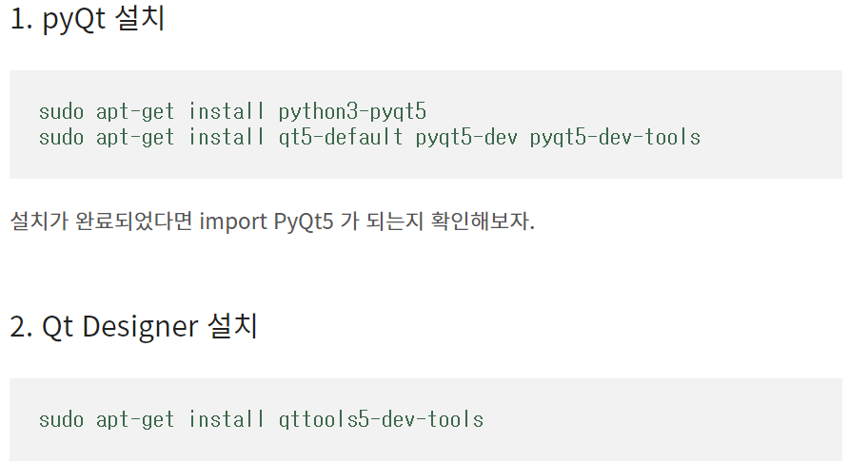
PyQt5 모듈 설치
Notes:
Pyqt란 :
파이썬에서 GUI(Graphical User Interface) 프로그래밍을 할 때 사용하는 대표적인 패키지 중 하나입니다.
Qt란 : 레이아웃에 코드를 연결해 윈도우 프로그램을 만들 수 있게 돕는 프레임워크다.
PyQt를 설치하기 위해서는 Qt가 설치되어야 오류가 안남

Slide 5
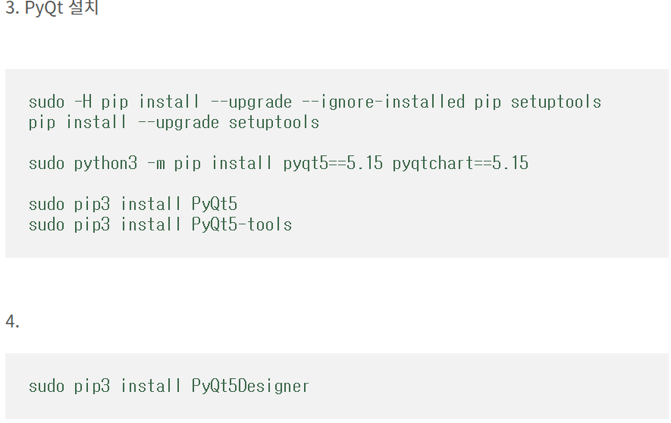
PyQt5 모듈 설치

Slide 6
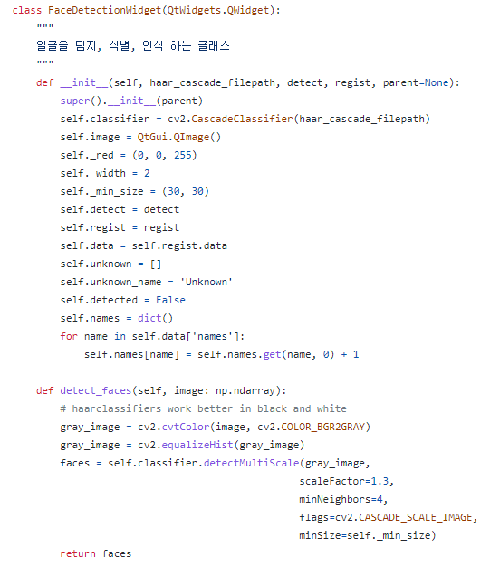
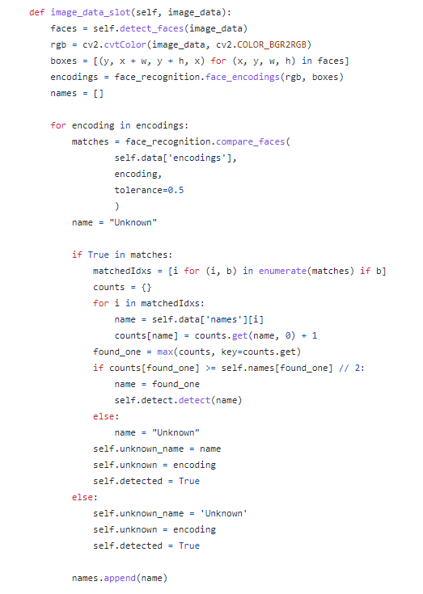
Notes:
얼굴, 탐지, 식별 인식하는 클래스

Slide 7
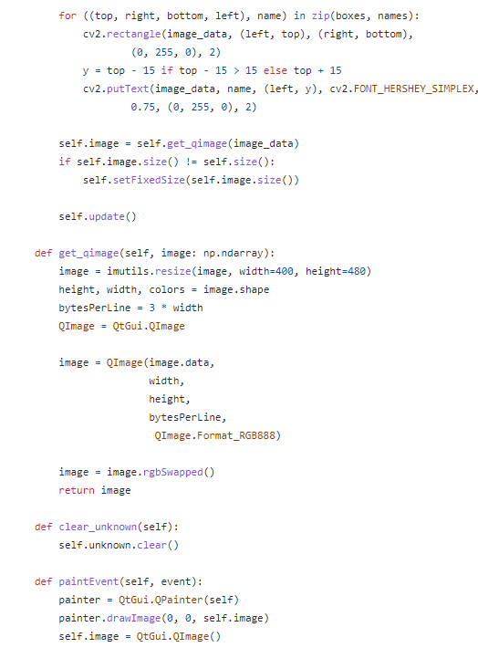

Slide 8
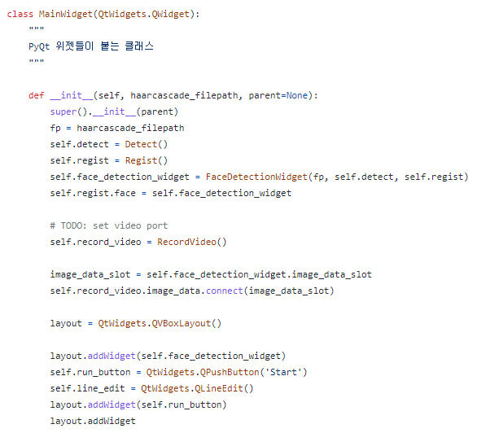
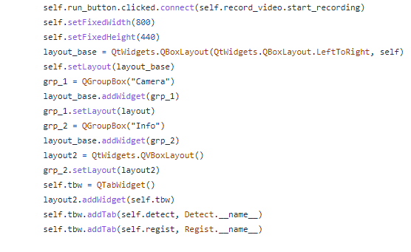
Notes:
PyQt GUI 구성

Slide 9
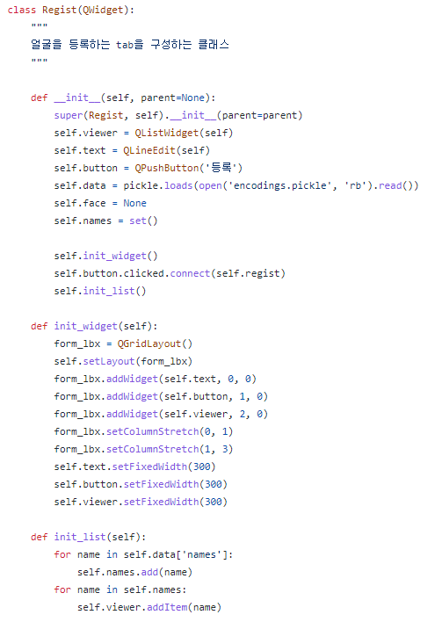
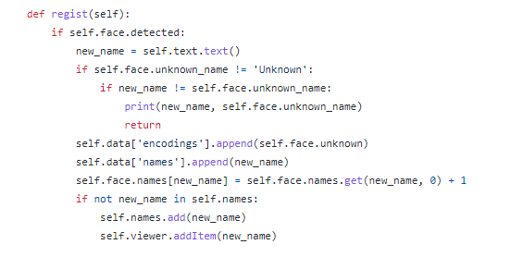
Notes:
얼굴 등록하는 tab 구성

Slide 10
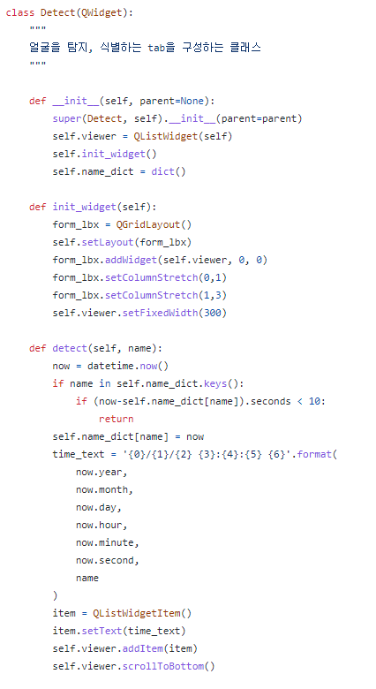
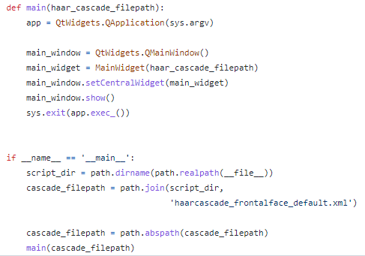
주의사항
Notes:
얼굴을 탐지, 식별하는 tab을 구성하는 클래스
주의사항 얼굴인식을 하기위한 xml파일의 경로를 설정해주지 않으면 카메라가 켜지지 않는다.

Slide 11
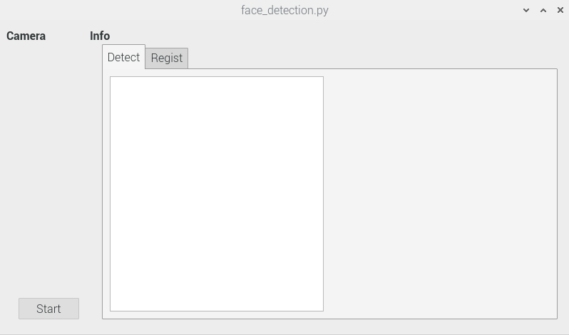
실행 화면
Notes:
왼쪽밑에있는 start를 누르고
첫번쨰로 카메라가 켜지면 얼굴인식이되는 상태면 unknown 이라고 뜨고나옵니다.

Slide 12
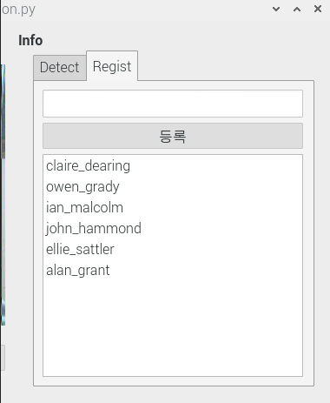
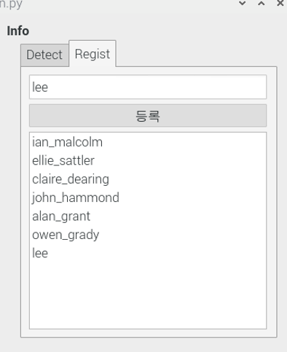
이름 등록
Notes:
얼굴인식을 하는 상태에서 이름을 등록하여 라즈베리파이에 학습을 시킨다.

Slide 13
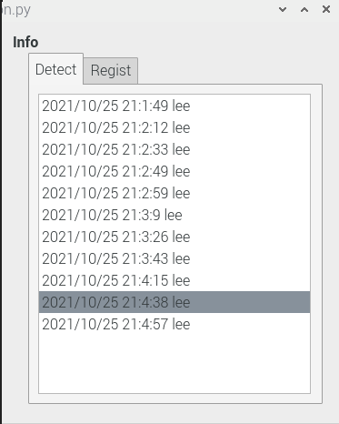
로그 기록
Notes:
얼굴이 인식될때마다 년/월/일 시간 등록된 이름이 기록된다.

Slide 14
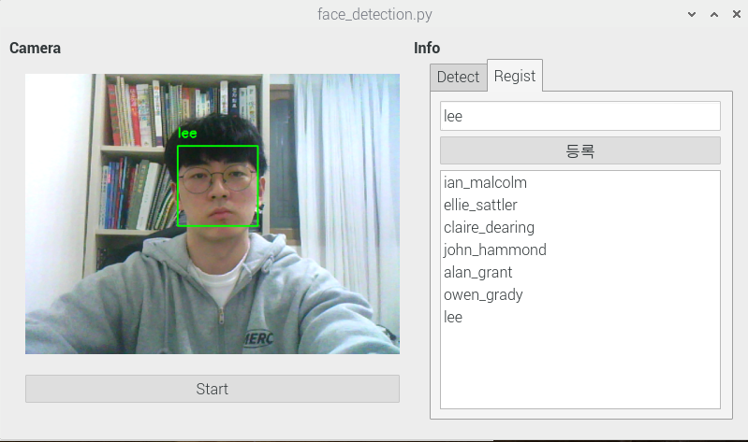
Test
Notes:
다음은 얼굴인식과 이름을 학습시켜 실행시킨 모습

Slide 15
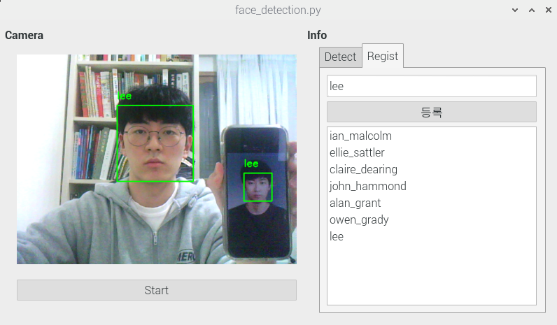
Test
Notes:
사람의 실제 얼굴인식을 토대로 인식된 사람의 사진으로도 인식이 가능한지 테스트해봄

Slide 16
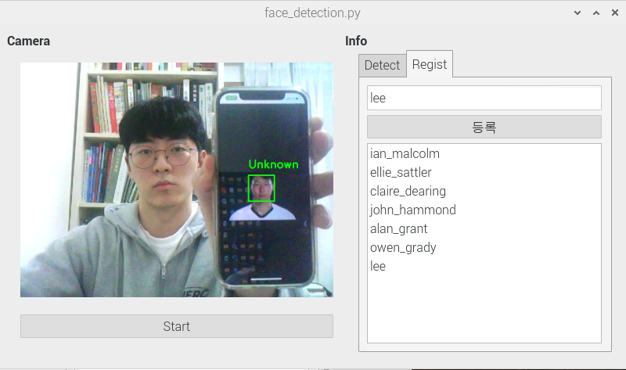
Test
Notes:
등록되지 않은 사람이 인식되면 Unkown이라고 뜨게됨

